Slide 1
PHÒNG GIÁO DỤC VÀ ĐÀO TẠO QUẬN DƯƠNG KINH
TRƯỜNG TIỂU HỌC HOÀ NGHĨA
NHIỆT LIỆT CHÀO MỪNG CÁC THẦY CÔ GIÁO
VỀ DỰ GIỜ MÔN TIẾNG VIỆT 2
Kể chuyện: CẬU BÉ HAM HỌC
Giáo viên: Vũ Thị Ngân – Lớp: 2E
NĂM HỌC: 2024 – 2025

Slide 2



CÔ GIÁO LỚP EM
TIẾT 4
NÓI VÀ NGHE

Slide 3
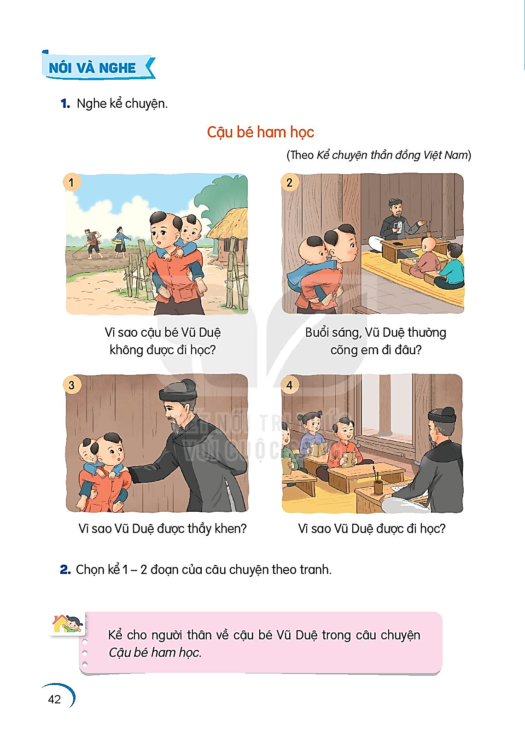

CẬU BÉ HAM HỌC

Slide 4
→ Vũ Duệ thường cõng em đứng ngoài hiên, nghe thầy giảng bài.
→ Vì Vũ Duệ nhà nghèo
→ Vì Vũ Duệ trả lời được câu hỏi của thầy
→ Vì thầy đồ đến tận nhà khuyện cha mẹ cho cậu đi học

Slide 5


TẠM BIỆT VÀ CẢM ƠN CÁC THẦY CÔ GIÁO ĐẾN DỰ GIỜ LỚP 2E
KÍNH CHÚC THẦY CÔ SỨC KHỎE - HẠNH PHÚC
CẢM ƠN CÁC EM HỌC SINH!
CHÚC CÁC EM CHĂM NGOAN HỌC GIỎI!

